Slide 1

Mestrado em Modelagem Matemática da Informação
Disciplina de Modelagem e Mineração de Dados
Árvores de Decisão
Professor: Renato Rocha Souza
renato.souza@fgv.br

Slide 2
Programa da Disciplina:
Introdução ao Data Mining
  O que é Data Mining?
  Ética em Mineração de Dados
  Data Mining em Ambiente Corporativo: Data Warehouse e Business Intelligence
  Data Mining em Ambientes de Pesquisa
  Ferramentas de Mineração de Dados
Análise, Análise e Visualização de Dados Estruturados e não Estruturados
  Técnicas de análise de dados através de gráficos
  Gráficos em uma variável, duas variáveis e gráficos multivariados
  Ferramentas matemáticas de análise
  Mineração de Grandes Volumes de Dados.
Web Mining.
  Análise de Mídias e Redes Sociais
  Aplicação de técnicas de Clustering, Filtragem, Ranking, Árvores de Decisão
Text Mining
  Processamento e Análise de textos
  Análises Sintáticas e Semânticas
  Extração de Entidades Nomeadas
  Extração de Informações e Conhecimento
  Classificação e Análise de Clusters
  Análise de Sentimentos
  Uso de Modelos Conceituais e Ontologias

Slide 3
Tópico 3
WebMining
Árvores de Decisão
  Árvores de Classificação
  Árvores de Regressão
  Algoritmos de Construção
    Gini Impurity
    Entropy (ou Information Gain)

Slide 4
Arvores de Decisão
As árvores de decisão são modelos preditivos usados em estatística, data mining e machine learning.
Uma vez que se tenha construído uma árvore a partir de um conjunto de dados de treinamento, esta pode ser usada para prever o valor da variável de interesse para novas observações.
O formato de exibição da árvore “treinada” se assemelha a um algoritmo de classificação dos dados.
Ver: http://en.wikipedia.org/wiki/Decision_tree_learning

Slide 5
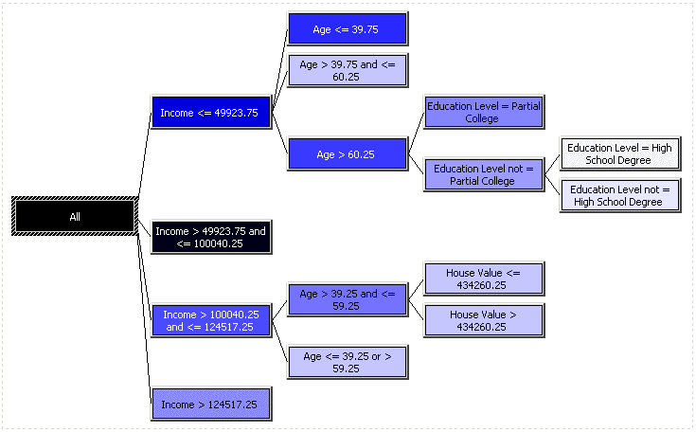
Arvores de Decisão

Slide 6
Arvores de Decisão
Árvores de classificação:
  Quando o objetivo da classificação é predizer uma classe a qual a observação tem alta probabilidade de pertencer.
Árvores de regressão:
  Quando o objetivo é predizer um valor (como o preço de um produto, por exemplo), de acordo com a observação em questão.
Há vários algoritmos para determinar as divisões a serem feitas na árvore (CART, ID3, C4.5, C5, CHAID, MARS)
A maioria destes algoritmos se baseia em duas técnicas: Gini Impurity e Entropy (ou Information Gain).

Slide 7
Algoritmos de Construção: determinação do ganho
Os diversos algoritmos utilizados escolhem, a cada passo, a melhor variável que determinará a bisecção da árvore.
Esta escolha leva em consideração todas as variáveis, e todos os valores possíveis para gerar o corte.
Dentre os métodos mais comuns utilizados pelos algoritmos, podemos citar:
  Gini Impurity
  Entropy (ou Information Gain)

Slide 8
Gini Impurity
Utilizada pelo algoritmo CART
É a medida de quão frequentemente um elemento, escolhido aleatoriamente dentre o conjunto de elementos únicos, seria incorretamente nomeado, caso usássemos a distribuição de nomes do conjunto de dados
Pode ser calculada através da soma das multiplicações da probabilidade de cada item ser escolhido pela probabilidade de erro em sua categorização.
O valor é mínimo (zero) quando todos as observações em um nó recaem em uma única categoria.
f_{i} = fração de itens nomeados com valor i no conjunto.
m = número de itens no conjunto

Slide 9

Entropy (ou Information Gain)
Utilizada pelos algoritmos ID3, C4.5 e C5.0.
O ganho de informação é baseado no conceito de entropia, da teoria da informação.
A entropia é medida somando-se o produto das frequências de cada observação pelo logaritmo destas frequências na base 2.
É uma função com pico mais suave, portanto penaliza mais conjuntos desordenados.
Embora seja um algoritmo bastante difundido, apresenta problemas quando o número de valores distintos é muito grande.

Slide 10
Algoritmo de Construção: information gain
Comece no nó raiz (com todos os elementos)
Determine o atributo com o maior ganho de informação, que não seja usado pelo seu nó antecessor
Adicione um nó posterior para cada valor possível deste atributo
Agregue todas as observações em que os valores de atributos são iguais aos do nó a este nó posterior
Se todas as observações associadas ao nó podem ser classificadas unicamente, marque este nó como um nó “folha” (leaf node).
Repita do passo 2 em diante até que não haja mais atributos não usados, ou não haja mais ganho significativo com a secção do nó

Slide 11
Tarefa (Python)
Ler um arquivo de dados
Construir a árvore de decisão
Representar a árvore de decisão
Classificar novos dados segundo a árvore de decisão
Tratar o arquivo de entrada discretizando os dados não categóricos
Construir novamente a árvore de decisão

